Slide 1
Ein Jumping Sumo mit Scratch Workshop
für Kinder
von Stefan Höhn

Slide 2

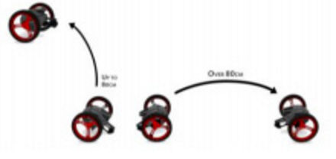
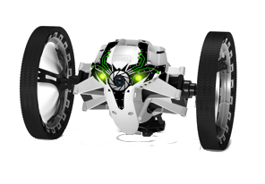
Der Jumping Sumo
Jumping Sumo
auf dem Mars
Wir sind auf dem Mars gelandet und müssen uns den Weg zur Basis suchen. Zum Glück hilft unsere Drone dabei.
Sie hat nämlich einiges drauf:
Sie kann in alle Richtungen fahren.
Sie kann einen Hochsprung und Weitsprung
Sie kann viele Tricks
Drehung
Sprungdrehung
Wackeln
Slalom
Auf dem Weg zur Basis müssen wir einige Aufgaben lösen...

Slide 3
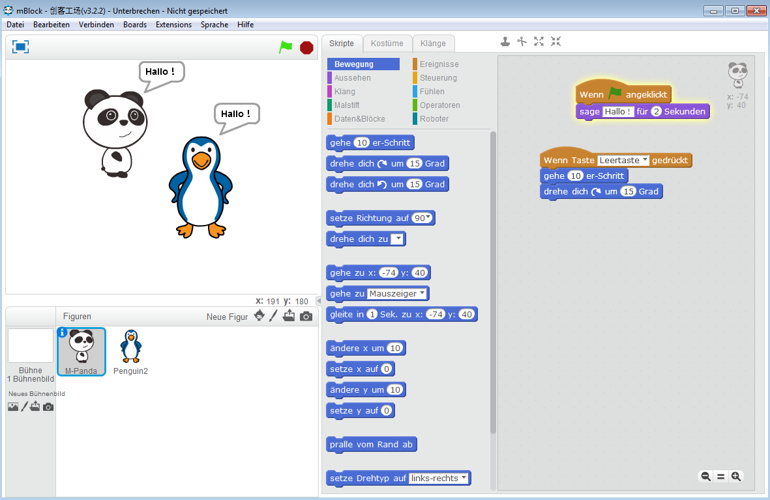
Der Jumping Sumo
Leider ist beim Absturz die Kommando-Zentrale durcheinander gekommen und wir müssen sie erst wieder aufbauen und erstmal lernen, damit umzugehen. Zum Glück habt ihr euren erfahren Raumfahrer-Mentor dabei!
Unser Control-Center
Ein / Aus-Schalter
Kommando-Bereich:
Leider „zerstört“ und muß wieder aufgebaut werden.
Monitor-
Bühne
Kommando-Werkzeugkastenç

Slide 4
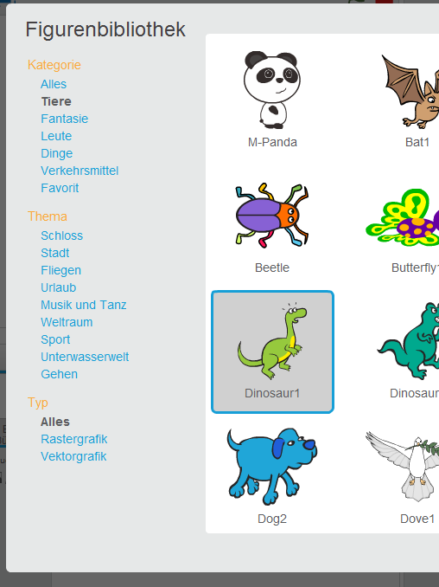


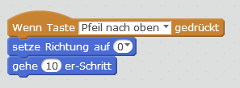

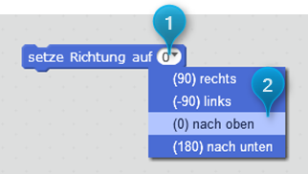
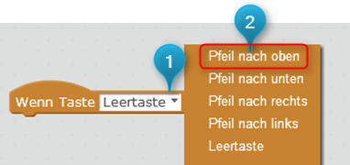
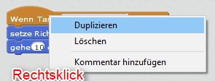

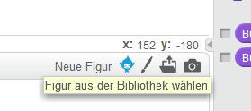
Einführung
Bevor wir unsere Drohne steuern können, müssen wir erstmal die Grundlagen der Kommando-Zentrale kennenlernen, damit wir später den Jumping Sumo nicht zerstören.
Ich lerne laufen…
Wähle dir eine Figur aus:
und
Als Tipp:
Programmteile verdoppeln
Noch ein „wenn Taste“ mit „runter“ und Richtung „nach unten“
Verwende 20 statt 10.
Probiere es in allen Richtungen aus.
Noch ein „wenn Taste“ mit „runter“ und Richtung „nach unten“
Verwende 20 statt 10.
Probiere es in allen Richtungen aus.
Noch ein „wenn Taste“ mit „runter“ und Richtung „nach unten“
Verwende 20 statt 10.
Probiere es in allen Richtungen aus.
Noch ein „wenn Taste“ mit „runter“ und Richtung „nach unten“
Verwende 20 statt 10.
Probiere es in allen Richtungen aus.
Noch ein „wenn Taste“ mit „runter“ und Richtung „nach unten“
Verwende 20 statt 10.
Probiere es in allen Richtungen aus.
Noch ein „wenn Taste“ mit „runter“ und Richtung „nach unten“
Verwende 20 statt 10.
Probiere es in allen Richtungen aus.
Noch ein „wenn Taste“ mit „runter“ und Richtung „nach unten“
Verwende 20 statt 10.
Probiere es in allen Richtungen aus.
Noch ein „wenn Taste“ mit „runter“ und Richtung „nach unten“
Verwende 20 statt 10.
Probiere es in allen Richtungen aus.
Noch ein „wenn Taste“ mit „runter“ und Richtung „nach unten“
Verwende 20 statt 10.
Probiere es in allen Richtungen aus.

Slide 5

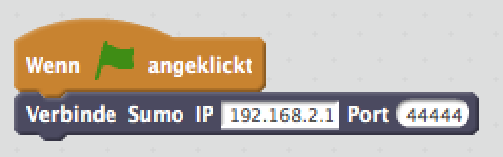
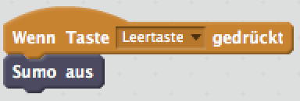


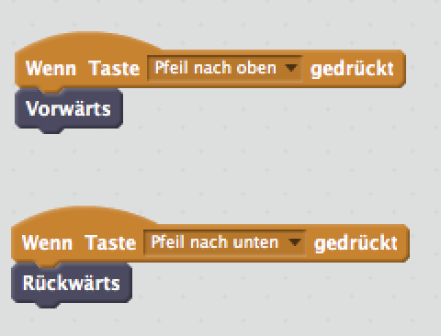

Steuerung
Jetzt können wir uns auch an unseren Sumo trauen. Bringen wir ihm am besten als erstes mal bei, dass wir ihn mit der Tastatur steuern können. Das kann er nicht, ohne dass wir das ihm beibringen.
Verbindung herstellen
Notfall-Ausschalter
Im Baukasten verwenden wir:
Vorwärts und Rückwärts fahren
Starten mit der Flagge
Probiere es aus und füge noch links und rechts dazu.

Slide 6
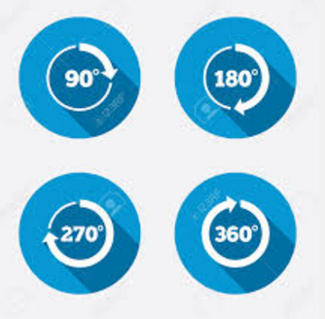
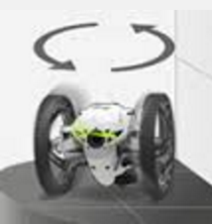
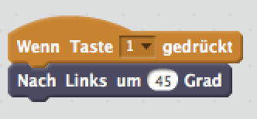
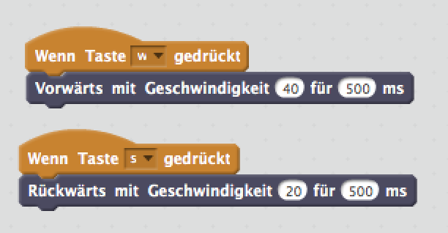
Feinere Steuerung
Bisher sind wir gefahren oder drehen den Sumo, aber konnten nicht genau angeben, wieweit. Schauen wir uns erst die Drehung an. Ein Drehen gibt man in „Grad“ an. Schau dir dazu folgendes Bild an:
Probiere es aus:
Experimentiere mit den
Zahlen
Jetzt machen wir das gleiche mit vorwärts und rückwärts:
Hinweis: wir haben die Tasten w und s dafür benutzt.
Aufgabe:
Mach ein paar Messungen, um herauszubekommen, wie schnell für wie lange du fahren musst, um 50 cm weit zu fahren. Wie geht man am besten vor, um das herauszubekommen? Wenn ihr das wisst, brauchen wir das auch noch für 10cm und 100cm.

Slide 7
Die erste Fahrprüfung
Hey, die Grundlagen haben wir gemeistert. Also lasst uns die erste Jumping-Sumo-Medaille bekommen, in dem Du folgende Aufgabe lösen sollst
Aufgabe:
Nach Drücken der Taste „a“ soll die Drohne selbständig folgende Strecke fahren (von oben gesehen):
70cm
Alle schwarzen Pfeile sind 50cm lang.

Slide 8
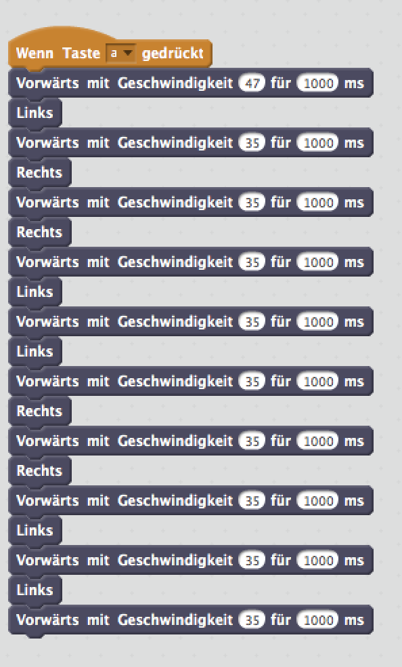
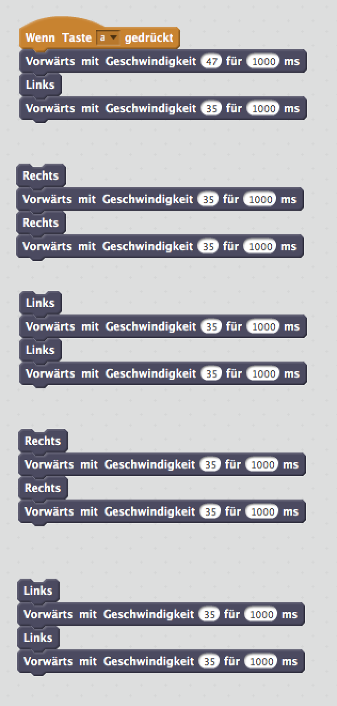
Die Lösung
Schauen wir uns die Lösung an
Auseinander kann man es besser erkennen
Also einfacher gesagt
geradeaus und links und dann
rechts rum
links rum
rechts rum
links rum

Slide 9
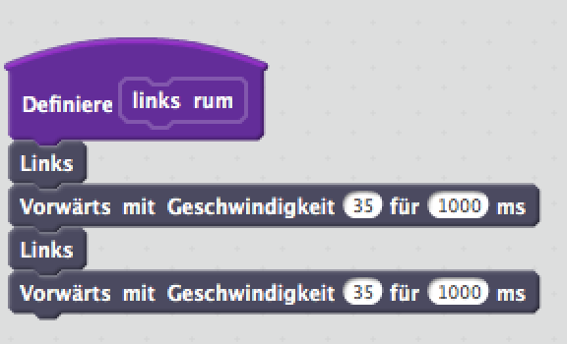
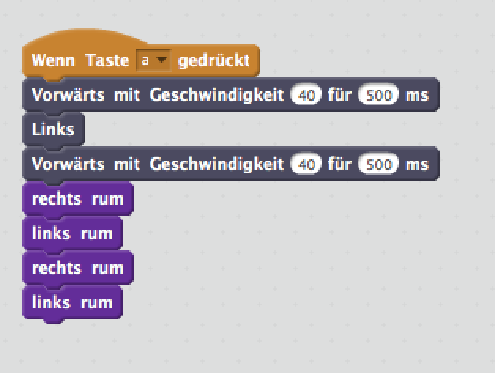
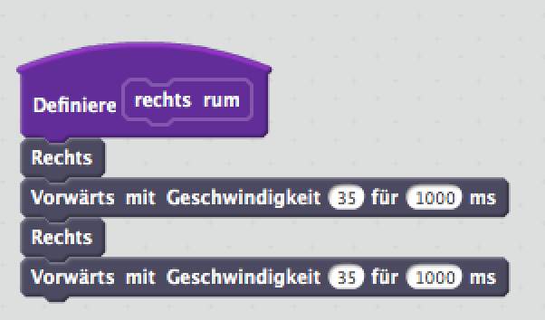
Eigene Blöcke
Cool wäre es doch, wenn wir uns ein „rechts rum“ oder “links rum“ bauen und wieder verwenden könnten...
Und jetzt können wir es immer wieder verwenden

Slide 10
Springen = Jumping
Langsam wirst du richtig gut. Lass uns in die Profi-Klasse aufsteigen und die ersten Tricks lernen. Die werden wir brauchen, um auf dem Mars gut voran zu kommen.
Aufgabe:
Nach Drücken der Taste „j“ soll die Drohne selbständig anfahren und dann springen
70cm
Messt aus, wie weit ihr springen könnt und schreibt es auf. Hat die Geschwindigkeit Auswirkung auf die Sprungweite?

